Slide 1
화성학 실전압축
코드읽기
22” @레이 (김지원)

Slide 2
하는 이유?
딱히이유는없음 그냥 뭐하지하고 고민하다가
리겜얘기보다는 낫겠지 싶어서

Slide 3
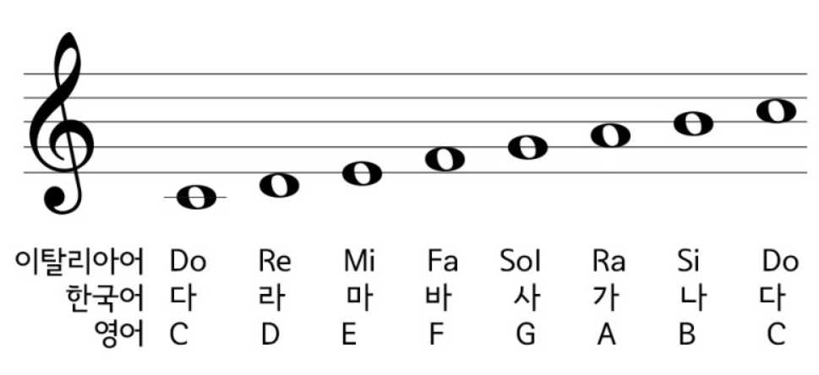
음계

Slide 4
음계

Slide 5
음정
1
3
6
8
10
0
2
4
5
7
9
11
12

Slide 6
문제)
얼마나 차이나는가?

Slide 7
문제)
얼마나 차이나는가?

Slide 8
음정
기준음 (으뜸음)
1도
2도
3도
4도
5도
6도
7도
8도

Slide 9
음정
기준음 (으뜸음)
1도
2도
3도
4도
5도
6도
7도
8도
2
2
1
2
2
2
1

Slide 10
문제)
파랑이 으뜸음일 때,
빨강은 파랑과 몇 도 차이인가?

Slide 11
문제)
파랑이 으뜸음일 때,
빨강은 파랑과 몇 도 차이인가?

Slide 12
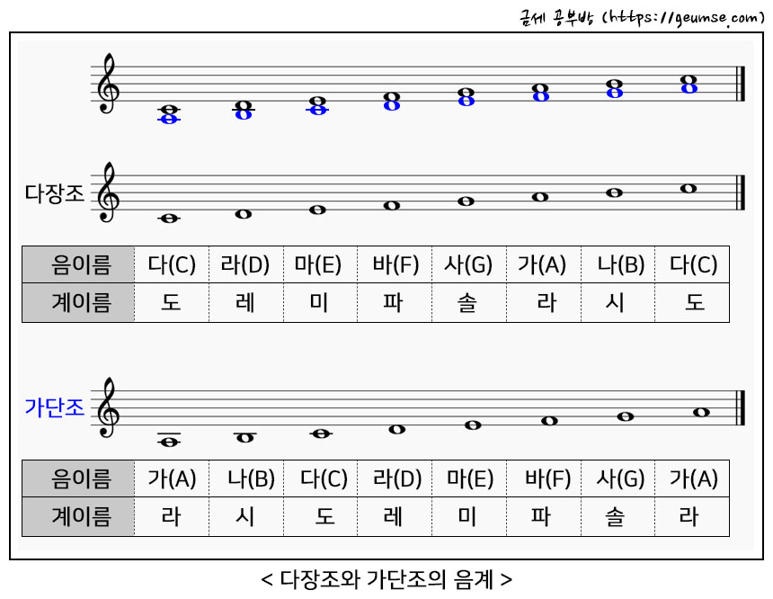
장조 / 단조

Slide 13
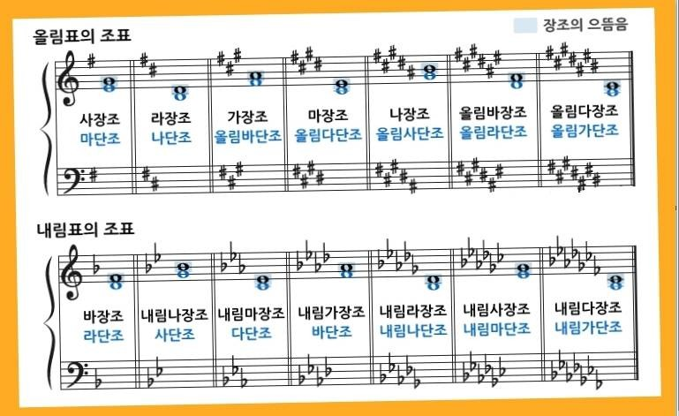
장조 / 단조

Slide 14
음정 - revisited

Slide 15
문제)
파랑이 으뜸음일 때,
빨강은 파랑과 몇 도 차이인가?

Slide 16
문제)
파랑이 으뜸음일 때,
빨강은 파랑과 몇 도 차이인가?

Slide 17
화음
Fmaj7 Am7 Fmaj7 E7 Am7 C Fmaj7 G Am7 Am7 Fmaj7 E7 Am7 …
Gadd9 Asus4 Bm7 Gadd9 Asus4 Bm7 Bbdim Gadd9 Asus4 Bm7 …
Ebsus4 Ab Eb G Fm7 Ab C Dbadd9 Ebsus4 Eb Dbadd9 Ebsus4 Ab Fm7 Dbadd9 Ab Edim7 Fm7 …

Slide 18
화음

Slide 19
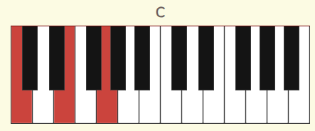
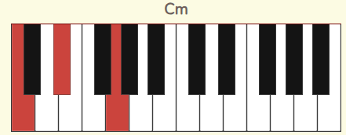
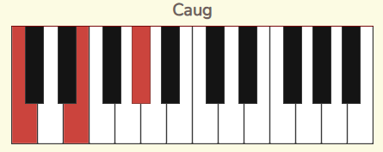
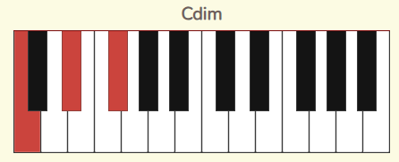
화음
기본 4화음
장화음 / C Major / CM / C
단화음 / C Minor / Cm / C min
증화음 / C Augmented / C aug
감화음 / C Dimished / C dim

Slide 20
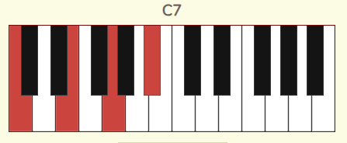
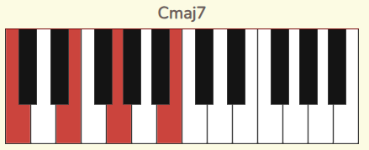
화음
7도 화음
(속, 딸림) 7화음 / C 7th / C7
장 7화음 / C Major 7th / Cmaj7

Slide 21
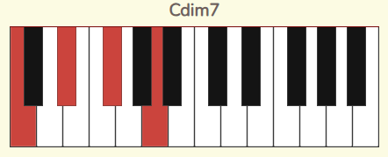
화음
7도 화음
예외 단 1개
감7화음 / C dimished 7th / Cdim7

Slide 22
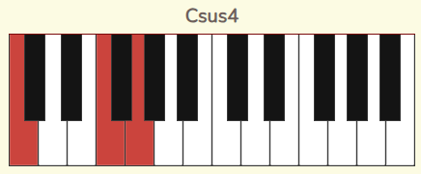
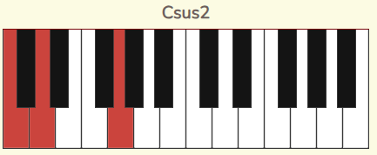
화음
Sus 2개 (뒤쪽에 옴)
장화음 / C Major / CM / C
단화음 / C Minor / Cm / Cmin
계류 4도 / C suspended 4th / Csus4
증화음 / C Augmented / Caug
감화음 / C Dimished / Cdim
계류 2도 / C suspended 2nd / Csus2

Slide 23
화음
외에도 더 많음..
(으뜸음) [min aug dim] [6 | maj6 | 7 | maj7 | 9 | maj9 | 11 | maj11 | ..] [sus#] [add#] ..
https://site.thekipa.com/chord-trainer/

Slide 24
화음
외에도 더 많음..
(으뜸음) [min aug dim] [6 | maj6 | 7 | maj7 | 9 | maj9 | 11 | maj11 | ..] [sus#] [add#] ..
https://site.thekipa.com/chord-trainer/

Slide 25
화음
외에도 더 많음..
(으뜸음) [min aug dim] [6 | maj6 | 7 | maj7 | 9 | maj9 | 11 | maj11 | ..] [sus#] [add#] ..
https://site.thekipa.com/chord-trainer/

Slide 26
화음
외에도 더 많음..
(으뜸음) [min aug dim] [6 | maj6 | 7 | maj7 | 9 | maj9 | 11 | maj11 | ..] [sus#] [add#] ..
C#aug
https://site.thekipa.com/chord-trainer/

Slide 27
화음
외에도 더 많음..
(으뜸음) [min aug dim] [6 | maj6 | 7 | maj7 | 9 | maj9 | 11 | maj11 | ..] [sus#] [add#] ..
https://site.thekipa.com/chord-trainer/

Slide 28
화음
외에도 더 많음..
(으뜸음) [min aug dim] [6 | maj6 | 7 | maj7 | 9 | maj9 | 11 | maj11 | ..] [sus#] [add#] ..
A#7sus4
https://site.thekipa.com/chord-trainer/

Slide 29
화음
외에도 더 많음..
(으뜸음) [min aug dim] [6 | maj6 | 7 | maj7 | 9 | maj9 | 11 | maj11 | ..] [sus#] [add#] ..
https://site.thekipa.com/chord-trainer/

Slide 30
화음
외에도 더 많음..
(으뜸음) [min aug dim] [6 | maj6 | 7 | maj7 | 9 | maj9 | 11 | maj11 | ..] [sus#] [add#] ..
A# min maj7
https://site.thekipa.com/chord-trainer/

Slide 31
화음
외에도 더 많음..
(으뜸음) [min aug dim] [6 | maj6 | 7 | maj7 | 9 | maj9 | 11 | maj11 | ..] [sus#] [add#] ..
https://site.thekipa.com/chord-trainer/

Slide 32
화음
외에도 더 많음..
(으뜸음) [min aug dim] [6 | maj6 | 7 | maj7 | 9 | maj9 | 11 | maj11 | ..] [sus#] [add#] ..
F# aug maj7 sus4
https://site.thekipa.com/chord-trainer/

Slide 33
화음
외에도 더 많음..
(으뜸음) [min aug dim] [6 | maj6 | 7 | maj7 | 9 | maj9 | 11 | maj11 | ..] [sus#] [add#] ..
A# aug maj9 sus4 add8
https://site.thekipa.com/chord-trainer/

Slide 34
화음
여러분들은 방금 얘 5챕터까지 요약해서 보셨습니다
(다소 생략)

Slide 35
바이럴
매주 일요일 오후 8시
일요일밤의버클리재즈화성학과Flstudio와함께하는너도할수있다작곡알아보기스터디기초
이하 작곡스터디 할 예정

